Slide 1

第十届全国大学生集成电路创新创业大赛
“竞业达”命题
基于RISC-V指令集的高性能CPU实现与回归测试工程
CICC1005400

Slide 2
目录
CONTENTS
1
CPU架构与关键技术
五级流水、冒险处理与异常中断
2
功能实现与测评结果
SoC平台搭建、分层验证与性能测评
3
创新点与应用价值
扩展指令支持、异常中断闭环与可扩展 SoC 平台

Slide 3

作品重要亮点预览页
完成 RV32I 基础指令实现与回归验证；支持 M、Zicsr 及部分 Z 位操作扩展。
RV32I 指令集支持
面向赛题要求的阶段成果预览
完成 CPU 裸核与自建 SoC 集成，实现裸机程序在 FPGA 板级环境运行。
FPGA 平台运行
建立性能计数器与 ALU、分支、访存分类基准，完成 CoreMark 裸机运行验证。
性能测评基础
具备 CSR、Timer、UART、PLIC 等系统软件运行基础，后续完成 RT-Thread 移植与官方测评。
RT-Thread 演进路线
Notes:
竞业达杯不仅要求实现 RV32I CPU，更关注处理器能否在 FPGA 上运行实际程序，并进一步完成工业程序和 RT-Thread 的性能测评。
针对这些要求，我们已完成 RV32I 基础指令与相关扩展的实现和验证；完成 CPU 与自建 SoC 的 FPGA 集成；建立了性能计数器和分类基准测试框架，并完成 CoreMark 裸机运行验证。
目前，作品已经完成“功能正确、系统可运行”的阶段，下一步将重点面向官方程序和 RT-Thread 开展适配与测评。

Slide 4
1
CPU架构与关键技术
五级流水、冒险处理与异常中断

Slide 5
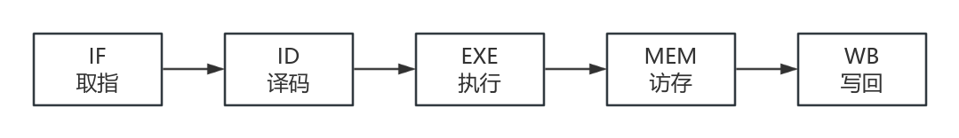
CPU 裸核总体架构
指令执行：RV32I 基础整数指令
1
运算扩展：M 扩展乘除法、部分 Z 位操作扩展
2
系统控制：Zicsr、异常处理、中断响应
3
性能观测：Cycle、Instret、分支与停顿等性能计数
4
以单发射五级流水为基础，在保持结构清晰的同时实现指令扩展、系统控制和性能观测能力。
Notes:
作品的核心是一颗单发射五级流水 RV32 RISC-V CPU，包含取指、译码、执行、访存和写回五个阶段。
在基础 RV32I 指令集之外，CPU 支持 M 扩展乘除法、Zicsr 系统控制指令，以及部分 Z 位操作扩展。同时，设计中加入了 CSR、异常中断处理和性能计数器，使 CPU 不仅能够执行基础程序，也具备面向系统软件运行和性能分析的基础能力。

Slide 6
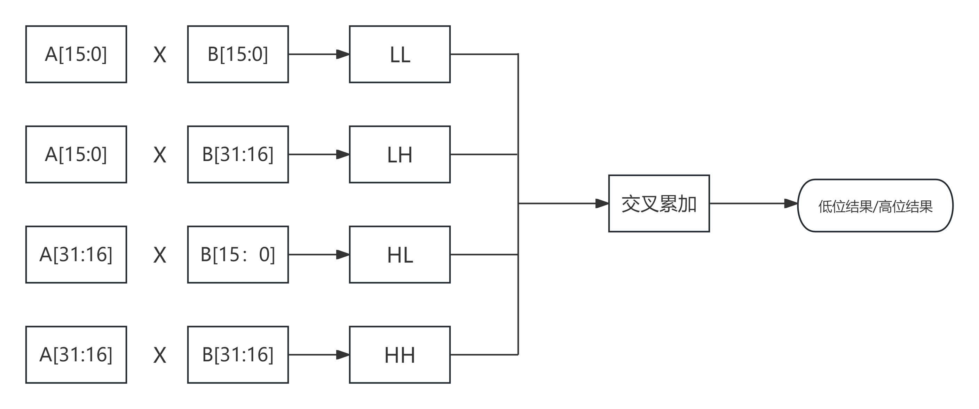
乘法模块设计
将 32 位乘法拆分为四个 16×16 部分积，优先映射 FPGA DSP 资源。
MUL 直接组合低 32 位，固定两拍完成；MULH/MULHSU/MULHU 对高位部分积和交叉项继续流水，当前配置为三级。
对有符号和混合有符号乘法，仅在高 32 位进行符号修正；低 32 位结果可复用同一数据通路。
覆盖边界符号组合、200 组随机向量、流水冲刷和下游背压保持。
输入锁存与并行部分积
交叉项累加 / 低位结果
高位修正与结果提交
Notes:
为保证乘法模块高速运行，我们将 32 位乘法拆分为四个 16×16 部分积，并行映射到 FPGA 的 DSP 资源中，再通过交叉项累加得到最终结果。对于普通 MUL，低 32 位固定两拍完成；对于 MULH、MULHSU 和 MULHU，再增加一级高位累加与符号修正流水。这样既复用了同一套部分积硬件，也避免高位乘法直接形成过长组合路径。比vivado IP核默认下的6拍流水有着较大的提升。

Slide 7
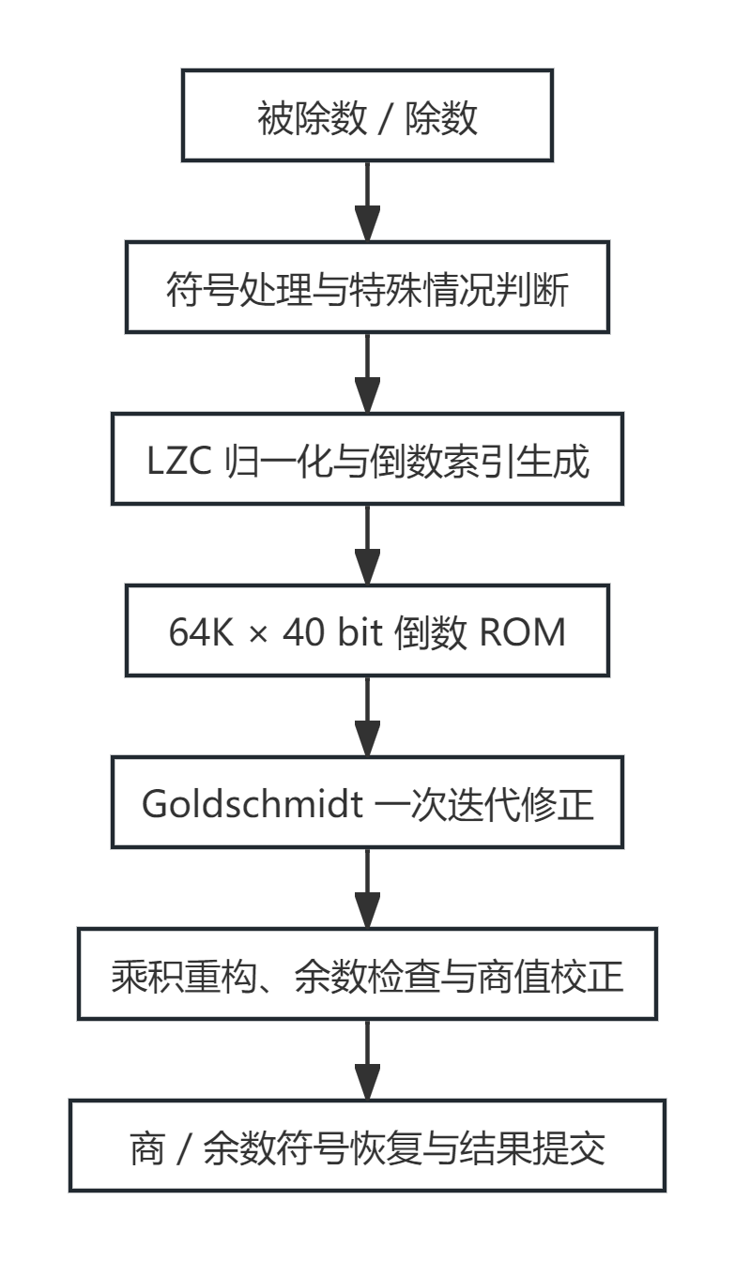
除法模块设计
指标 | 设计结果
普通除法延迟 | 14 拍
除零与 INT_MIN / -1 | 2 拍直接返回
支持指令 | DIV、DIVU、REM、REMU
结果精度 | 精确商与余数
流水控制 | 请求握手、结果保持、冲刷取消
采用“倒数查表 + 倒数乘法”替代传统逐位试商，数据通路中不使用运行时 / 或 % 运算符。
除数经前导零计数归一化后，从 65,536 项、40 bit 精度的倒数 ROM 获取初始倒数，并进行一次 Goldschmidt 修正。
通过最终余数检查和至多一次商值校正，保证 DIV、DIVU、REM、REMU 的结果满足 RV32 规范。
Notes:
除法模块先对除数归一化，再从倒数 ROM 读取初始倒数，通过一次 Goldschmidt 迭代和最终商值校正得到精确的 DIV/DIVU/REM/REMU 结果，正常路径为 14 拍。该设计同时处理除零和有符号溢出等特殊情况，并通过请求、结果保持与冲刷取消机制保证其能够安全接入流水线。

Slide 8
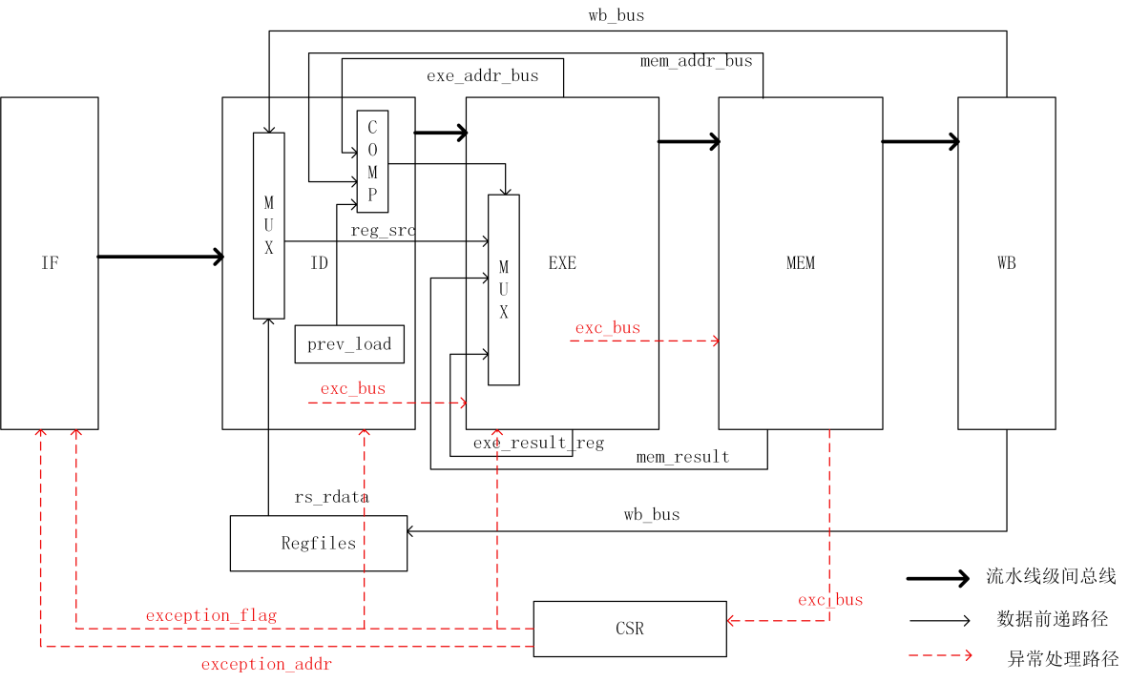
流水线控制与冒险处理
数据相关：前递优先
普通 RAW 相关通过 EXE、MEM、 WB 级结果前递解决。
访存相关：必要时暂停
对紧邻 load-use 相关插入暂停，等待 访存数据有效。
控制相关：及时冲刷BTB
进行分支预测；预测失败、跳转或异常发生时清除错误路径指令。
级间采用注册化握手与暂存缓冲机制，避免跨多级组合反压路径，提高复杂停顿场景下的时序可控性。
Notes:
为了提升吞吐并保证正确性，我们重点处理了流水线中的数据相关和控制相关问题。
对于普通的数据相关，优先通过 EXE、MEM 和 WB 级之间的前递来减少等待；对于紧邻的 load-use 相关，则通过暂停译码级等待访存结果有效。
对于分支、跳转和异常等控制流变化，CPU 利用 BTB 进行分支预测；当预测失败或发生重定向时，及时冲刷错误路径指令并从正确地址重新取指。
此外，级间采用注册化握手和暂存缓冲机制，使复杂停顿条件下的反压路径更加可控，为 FPGA 时序收敛提供支持。

Slide 9
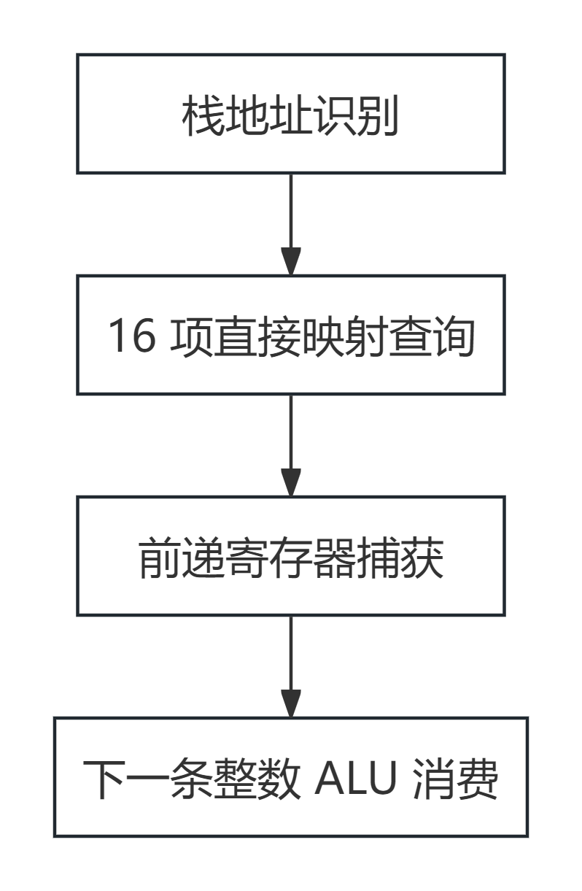
受控 BRAM 旁路消除 LW→ALU 紧邻依赖空泡
sw x5, 0(sp) → 缓冲分配/更新
lw x5, 0(sp) → 命中查询
add x6, x5, x7 → 前递寄存器取数，零空泡执行
仅服务以 sp/s0 为基址的对齐栈标量访问，不作为通用 Cache。
全字栈 Store 分配；所有 Store 对命中项 snoop 更新，部分写入使对应项失效。
分支、Store、CSR、乘除法、访存未命中等消费者仍采用原有一拍停顿，保持功能与时序边界。
irom-v2 实测减少 73,540,860 个周期，周期数下降 14.96%
Notes:
为减少load-use空泡，我们进行了以下优化：我们在主存旁增加了一个只服务栈标量的轻量缓冲。对齐的栈 Store 会更新缓冲；后续栈 LW 命中时，数据在 load 离开 EX 阶段时被写入专用前递寄存器，下一条普通整数 ALU 指令直接从该寄存器取数，实现零空泡执行。
该结构不是通用 Cache：主 BRAM 仍是唯一的架构状态；所有 Store 都会监听对应表项，部分写入时主动失效，以保证一致性。对于未命中、分支、Store 等不适合前递的场景，仍保留原有停顿机制。实际 irom-v2 测试中，该方案减少了约 7354 万个周期，周期数下降 14.96%。

Slide 10
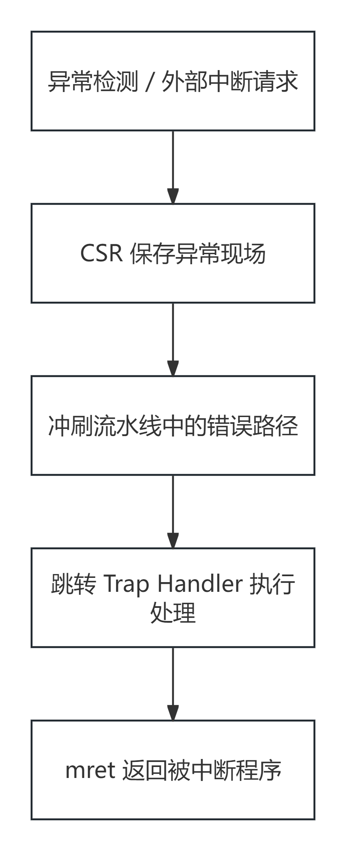
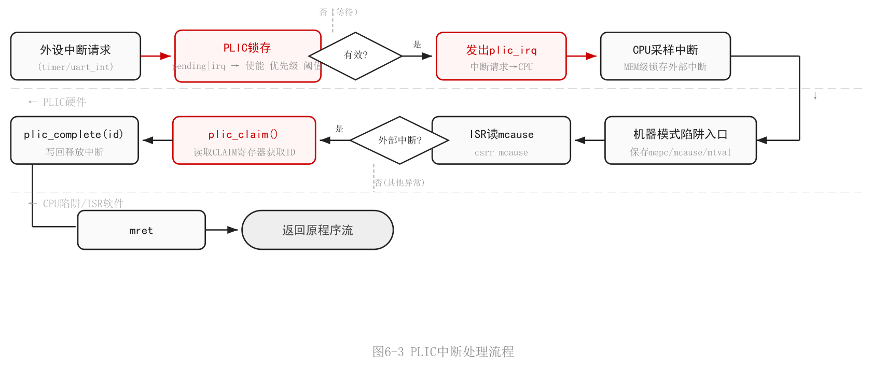
异常与中断处理
01
02
同步异常
外部中断
ecall、ebreak、取指/访存地址非对齐等。
Timer、UART 等中断源经 PLIC 仲裁后进入 CPU
异常与中断统一进入 Trap 控制路径，实现硬件事件的可靠处理与程序恢复。
Notes:
在系统控制方面，CPU 将同步异常和外部中断统一纳入 Trap 控制路径。
当发生 ecall、ebreak、地址非对齐等同步异常，或者 Timer、UART 等外部中断经 PLIC 进入 CPU 时，处理器会保存异常现场到 CSR，冲刷流水线中的错误路径指令，并跳转到 Trap Handler 执行处理程序。
处理完成后，通过 mret 恢复被中断程序的执行。这一机制为复杂裸机程序以及后续 RT-Thread 移植提供了必要的硬件基础。

Slide 11
2
功能实现与测评结果
SoC平台搭建、分层验证与性能测评

Slide 12
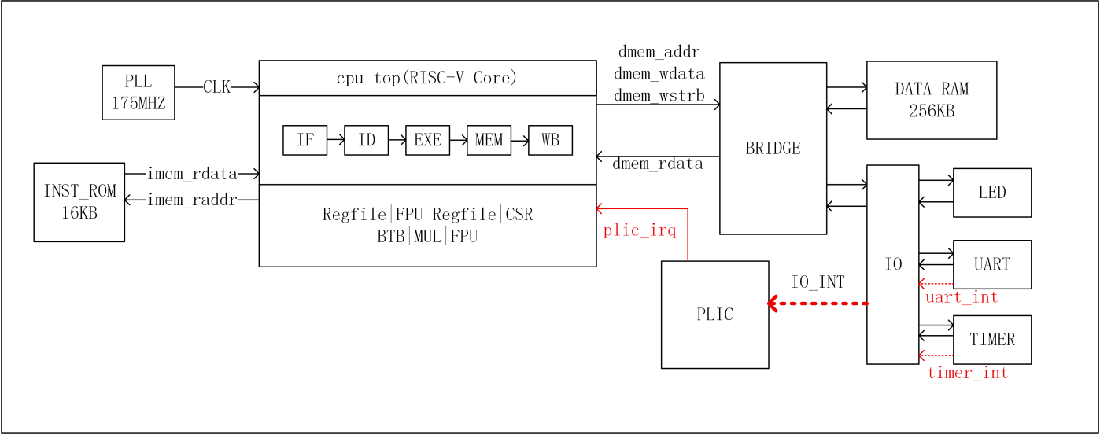
自建 SoC 与 FPGA 本地验证
本地串口调试
自主实现UART外设与配置接口，支持程序输出、调试信息和测试结果观测。
外设与中断支撑
集成Timer、PLIC、GPIO等模块，支持定时器、串口中断和板级交互验证。
性能测评环境
通过存储映射、MMIO与性能计数机制，支撑裸机程序、CoreMark和后续系统软件运行。
自建SoC为CPU裸核提供独立的本地验证环境，完成
“运行—调试—验证—测评”的工程闭环。
Notes:
为了支持本地 FPGA 调试和独立验证，我们围绕 CPU 裸核自建了 SoC 平台。
系统集成了指令与数据存储、UART、Timer、PLIC、GPIO 等模块。其中，UART 支持本地串口输出、程序调试和结果观测；Timer 与 PLIC 支持外设中断验证；GPIO 则用于 LED、数码管等板级交互。
因此，我们不仅完成了 CPU 裸核设计，还建立了“程序运行、串口观测、外设交互和性能测量”的本地工程环境。

Slide 13
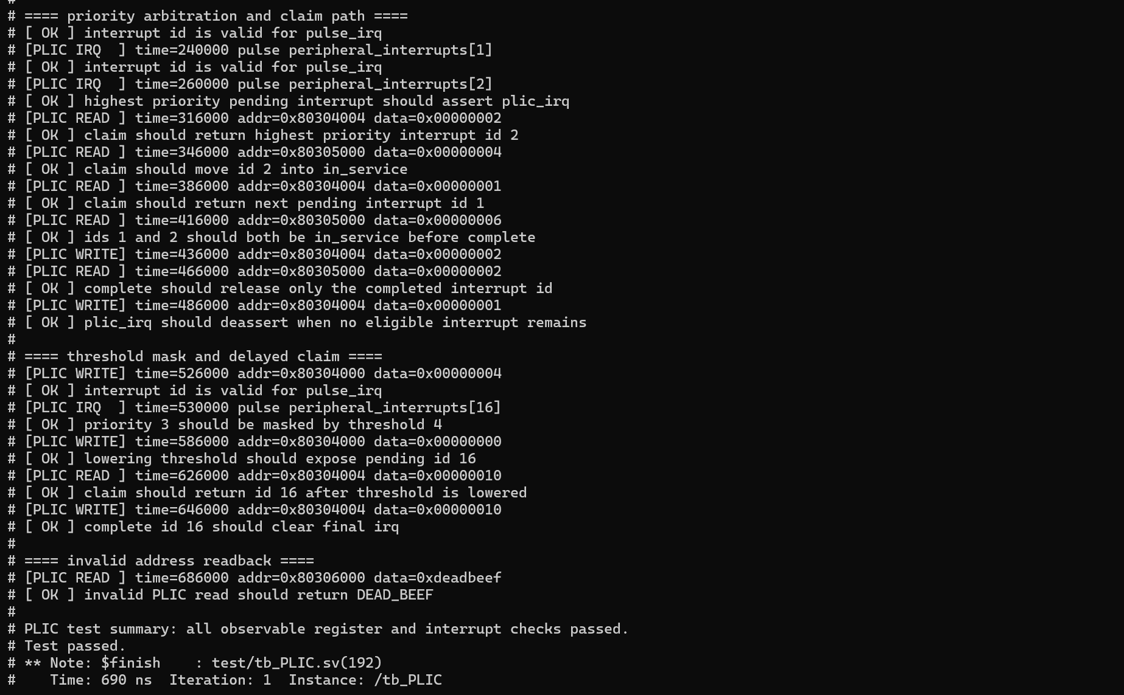
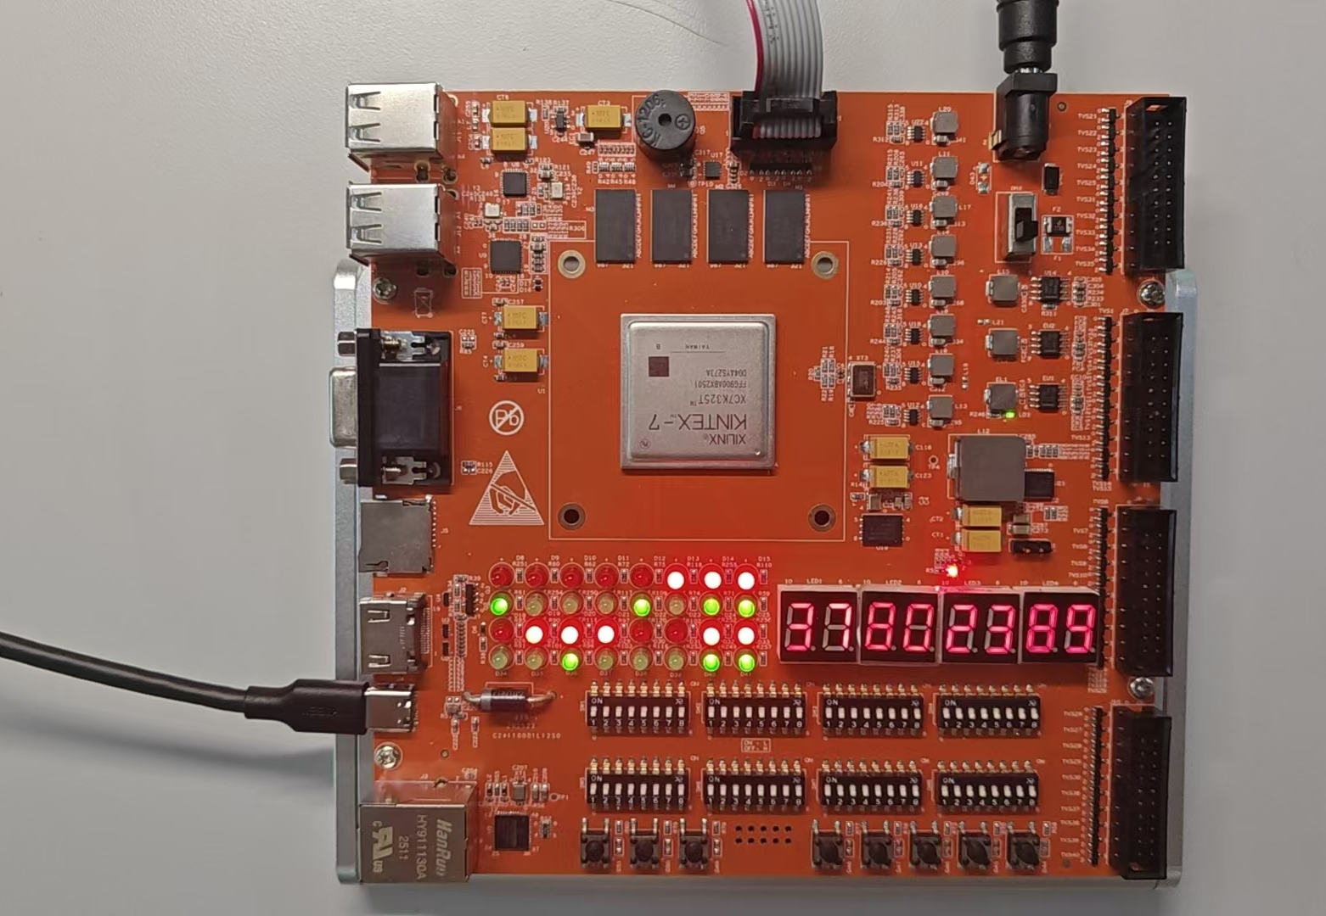
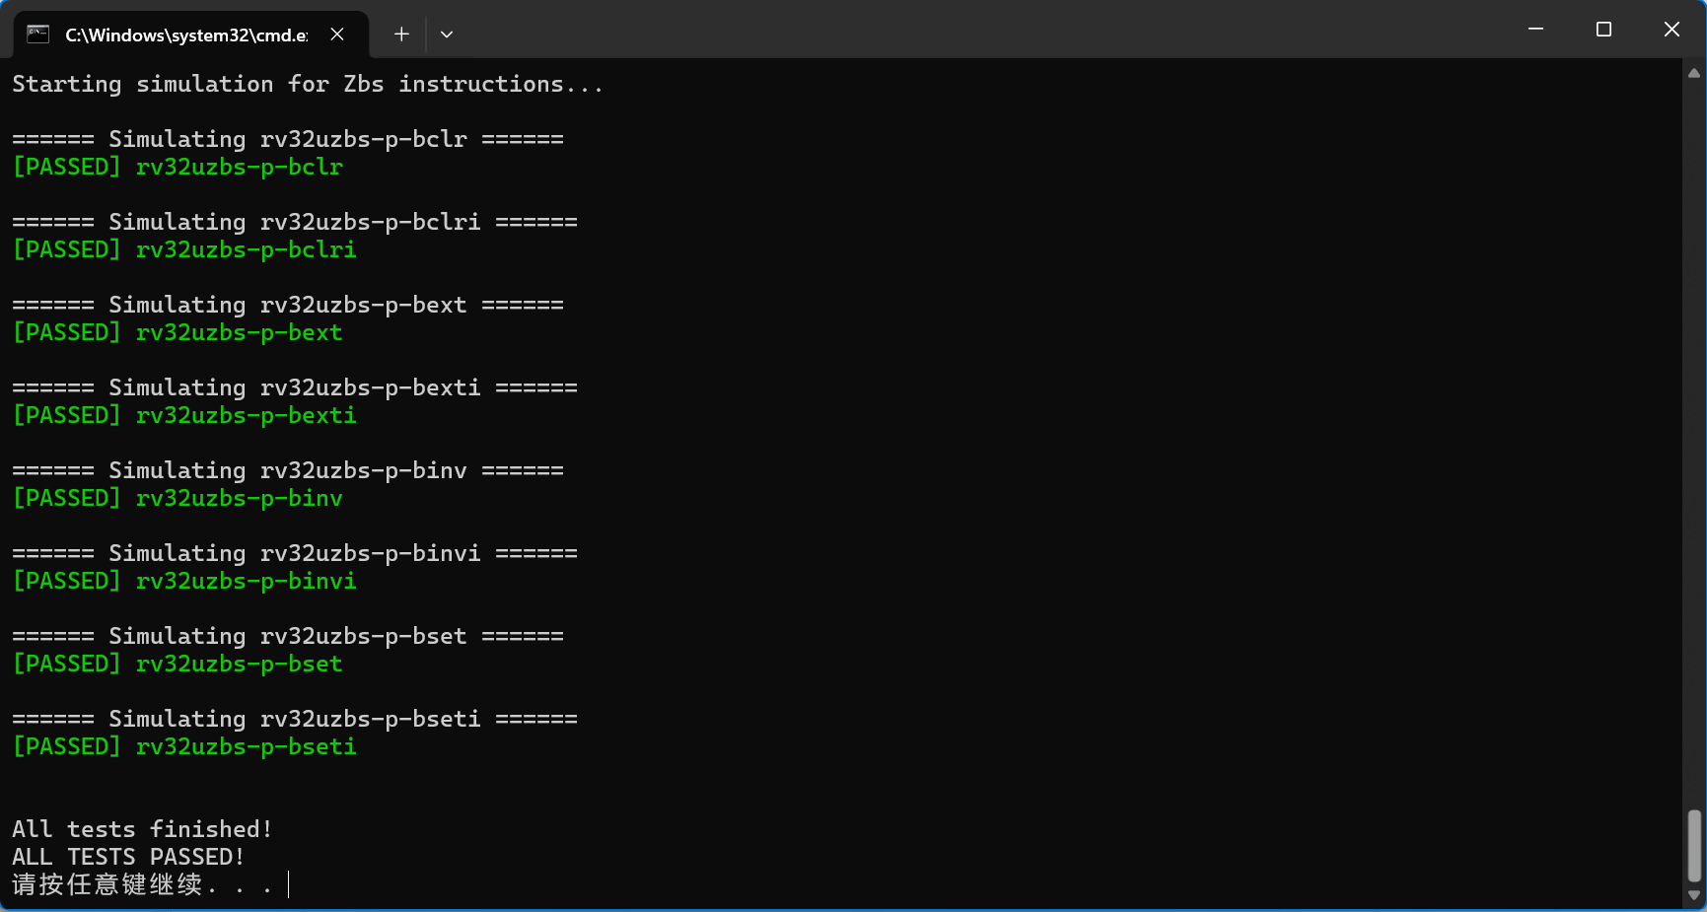



分层验证结果
验证路径：模块正确 → CPU 正确 → 系统可运行 → 板级可观测
CPU / SoC 级验证
模块级验证
FPGA 板级验证
完成 RV32 指令、乘除法、异常、中断、冒险处理等回归测试。
UART、Timer、PLIC 模块分别完成 RTL 仿真与定向测试
裸机程序在 FPGA 上运行，通过串口、LED、数码管等方式观察运行结果。
Notes:
在验证方面，我们建立了从模块到系统、再到板级的分层验证流程。
首先，对 UART、Timer、PLIC 等模块进行 RTL 仿真和定向测试；随后完成 CPU 指令、乘除法、异常、中断和流水线冒险等回归验证；最后将系统部署到 FPGA 板级，通过串口、LED 和数码管观察程序运行结果。
通过这一流程，逐步证明了模块功能正确、CPU 运行正确，以及 SoC 在 FPGA 上能够稳定运行。

Slide 14
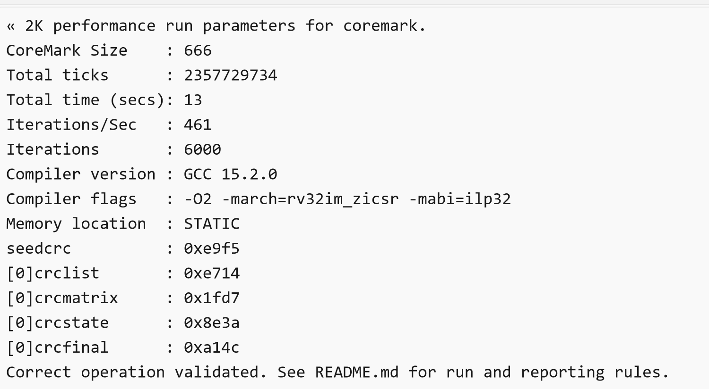
性能测评与分析
负载类型 | CPI
ALU密集型 | 1.000
分支密集型 | 1.208
访存密集型 | 1.001
综合基准 | 1.046
测评基础已建立
通过 CSR 性能计数器采集周期数、提交指令数、分支与停顿信息
基准覆盖 ALU、分支和访存三类典型负载
已完成 CoreMark 裸机运行验证
下一步：接入官方工业程序与 RT-Thread 测评
综合基准：1,092,219 cycles / 1,043,906 instret
上述 CPI 为当前 RTL 自建基准结果。
Notes:
在性能测评方面，我们通过 CSR 性能计数器采集周期数、提交指令数、分支和停顿等信息，并设计了 ALU、分支和访存三类分类基准。
当前 RTL 自建基准中，综合 CPI 为 1.046；其中 ALU 密集负载 CPI 为 1.000，分支密集负载 CPI 为 1.208，访存密集负载 CPI 为 1.001。
这些结果说明，我们已经具备可量化、可复现，并能够定位性能瓶颈的测评能力。后续将以官方工业程序和 RT-Thread 结果作为最终竞赛测评依据。

Slide 15
3
创新点与应用价值
扩展指令支持、异常中断闭环与可扩展 SoC 平台

Slide 16
创新点与应用价值
扩展指令支持
异常中断闭环
支持 RV32M 与部分 Z 扩展，具备现场新增指令的译码、执行和写回基础。
打通 CSR、Trap、PLIC、ISR 和 mret 流程，实现异常保存、中断响应和程序恢复。
可扩展 SoC 平台
后续扩展价值
适配官方存储与外设地址空间，接入 UART、Timer、LED、PLIC，可在 FPGA 平台运行验证。
结构覆盖五级流水、冒险控制、CSR/Trap 与外设系统，便于后续 Cache、双发射、性能优化。

Slide 17
总结与后续计划
已完成 | 下一步
五级流水 RV32 CPU 裸核及关键控制机制 | 持续优化访存路径、分支预测与流水线性能
自建 SoC 与 FPGA 本地运行、串口调试环境 | 完成 RT-Thread 移植与性能验证
模块级、系统级、板级的分层验证闭环 | 探索 Cache、AXI 等进阶能力
性能计数器、分类基准与 CoreMark 测评基础
从 CPU 裸核设计到 FPGA 系统验证，构建面向工业应用测评的可扩展 RISC-V 处理器原型
Notes:
总结来说，本项目完成了五级流水 RV32 CPU 裸核及关键控制机制设计，自建 SoC 支撑 FPGA 本地运行和调试，并建立了从功能验证到性能测评的完整闭环。
下一阶段，我们将继续完成官方实验环境适配、工业程序与 RT-Thread 测评，并围绕访存、分支预测和 Cache 等方向进一步优化性能。
我的汇报完毕，感谢各位评委老师。

Slide 18
感谢各位专家老师的聆听
欢迎提问与指导！

